Slide 1
第七章 区块链应用
授课教师：侯璐
北京邮电大学

Slide 2
本章内容
7.1 联盟链平台
7.2 供应链金融
7.3 资产交易
7.4 司法存证
7.5 物流溯源
7.6 票据流通
7.7 典型案例
背景
Hyperledger Fabric
企业以太坊

Slide 3
背景
历史背景
文字：信息传输的载体。经历了从语言、文字、印刷术、到电报和互联网的升级。
货币：价值传输的工具。完成了由大麦、贵金属、纸币、到移动支付的转换。
现状
移动支付的底层设施仍然是信息网络。其特点是依赖一个高度可信的第三方信息中介（如银行数据中心）完成传输。
存在以下问题
高度依赖可信任的中心
易被篡改
费用较高
区块链的出现，为解决以上问题提供了解决方案。

Slide 4
背景
公有链
应用为数众多，多集中在代币发行、去中心化博彩、去中心化金融等领域。
依赖无准入机制的公有链进行协作，仍然存在以下问题
性能不足
泄露商业秘密
难以监管。
公有链的去中心化和匿名性与可监管性具有天然的冲突。
公有链应用大多数仍处于开发测试中，离大规模的应用仍有一段距离。

Slide 5
背景
联盟链
诞生了以Hyperledger Fabric 为代表的联盟链平台。
节点的加入和退出具有一定的准入机制
保护了联盟中各方的商业秘密
提高了交易效率
应用
企业与银行
供应链金融
信息流、物流、资金流的上链

Slide 6
Hyperledger Fabric
来源
2015 年，由Linux 基金会牵头、多家企业合作，共同成立了Hyperledger 项目。
Hyperledger Fabric 是Hyperledger的项目之一。
特点
面向企业的高度可扩展的区块链平台。
具有模块化架构、权限管理、多通道设计等特点。
满足企业级要求的安全性、保密性、可扩展和高性能。

Slide 7
Hyperledger Fabric
应用
供应链
金融
医疗保健等行业。
系统设计与功能
权限管理
隐私保护
高度模块化
高效处理
链码等新特性

Slide 8
Hyperledger Fabric
权限管理
参与者的身份信息都是经过验证的，不同参与者具有不同的权限。
用户不同的场景中，被允许执行指定类型的操作。
隐私保护
引入了通道（Channel）技术，实现数据的隔离和保密。
每个通道对应着一条用于记录通道内交易的区块。
商业竞争方与合作方能在同一个网络上共存。
提供了灵活开放、安全的区块链平台。

Slide 9
Hyperledger Fabric
高度模块化
提供可插拔的交易排序服务、背书和验证策略、身份管理协议和密钥管理协议等。
高效处理
将交易过程中的交易执行、交易排序和交易广播分离，并设置优先级。
不同阶段由不同角色的节点参与，而不需要全网的节点参与。
实现交易的高吞吐和关键任务的可靠执行。
链码功能
类似于以太坊上的智能合约。
分为用户链码和系统链码。
用户链码支持主流高级编程语言编写，包括Go、JavaScript、Java 等。

Slide 10
企业以太坊
背景
企业以太坊联盟（Enterprise Ethereum Alliance,简称EEA）是2017 年成立的以太坊的区块链联盟
联盟成员包括摩根大通、英特尔、埃森哲等多个企业。
特点
针对企业用途的优化版以太坊。
注重企业在隐私保护、权限管理、灵活配置、处理性能上的要求。
目标是发展为模块化的区块链平台。

Slide 11
企业以太坊
实例
Quorum 是企业以太坊平台之一。
引入了两种交易的概念：公有交易和私有交易。
采用了基于投票的共识机制代替以太坊原有的工作量证明机制，具有更高的出块效率。
增加了网络节点的权限管理功能。
为高吞吐处理、支持交易和合约的隐私性提供了一种解决方案。
许多企业在开发自己的联盟链底层平台。

Slide 12
本章内容
7.1 联盟链平台
7.2 供应链金融
7.3 资产交易
7.4 司法存证
7.5 物流溯源
7.6 票据流通
7.7 典型案例
应用背景
应用案例

Slide 13
应用背景
背景
供应链上下游的各方存在一定的账款赊欠。
导致其现金流较为紧张，需要依据应收账款向金融机构融资。
融资所存在的问题
融资成本高
中小企业，其提供的业务数据难以获得银行信任。
银行通常对其收取高额利率或拒绝授信。
监管难
中小企业的融资难催生了许多“影子银行” ，为政府的金融监管带来较大的困难。

Slide 14
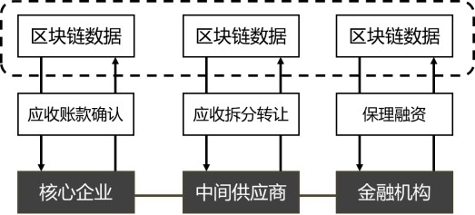
应用案例
基于区块链的供应链金融应用
将交易和应收账款单据上链。
引入第三方可行机构确认信息。
让核心企业的信用可以传递到供应链的上下游企业，减小中小企业的融资难度，同时解决了机构的监管问题。
通过区块链打通了各个环节的数据孤岛。

Slide 15
本章内容
7.1 联盟链平台
7.2 供应链金融
7.3 资产交易
7.4 司法存证
7.5 物流溯源
7.6 票据流通
7.7 典型案例
应用背景
应用案例

Slide 16
应用背景
背景
数字经济越来越受到社会关注。
各类商品、文化艺术品、版权、知识产权、电子仓单等都可能成为数字资产。
数字资产交易所存在的问题
交易所信息孤岛
数字资产交易依赖单一交易所或机构。
资产要在不同机构间流转，涉及繁琐的对账过程，清算成本较高。
资产确权难
数字资产的权属难以得到证明。
资产确权在不同机构间难以取得共识，难以定价。
全过程监管难
对数字资产交易难以做到全流程实时监管。

Slide 17
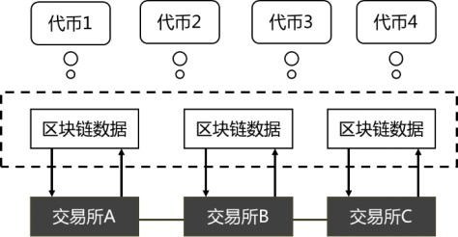
应用案例
通过区块链进行数字资产交易
对交易进行存证。
做到交易即结算，提高交易效率，降低机构间通信协作成本。
实时监控区块链上的数字资产交易，提升监管效率。
以太坊实例
ERC20 和ERC721 是以太坊官方支持的智能合约规范。

Slide 18
本章内容
7.1 联盟链平台
7.2 供应链金融
7.3 资产交易
7.4 司法存证
7.5 物流溯源
7.6 票据流通
7.7 典型案例
应用背景
应用案例

Slide 19
应用背景
电子证据存在的难点
取证成本高
司法取证依赖于具有司法机制的存证机构。
取证周期长、费用高、人力投入大，操作成本较高。
取证难校验，公信力可能不足
电子证据本身具有易篡改、难溯源的特点。
取证后难以校验、追责。

Slide 20
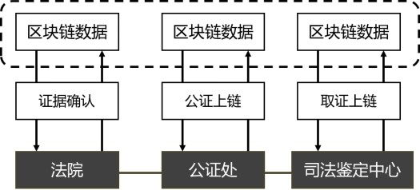
应用案例
背景
区块链记录的电子证据可被认为是具有司法效力的证据，已有多个平台成功应用。
如图所示为一种常见的司法链架构图，包括了法院、公证机关、司法鉴定机关、取证机构等。
实例
杭州互联网法院司法区块链。
北京互联网法院天平链。

Slide 21
本章内容
7.1 联盟链平台
7.2 供应链金融
7.3 资产交易
7.4 司法存证
7.5 物流溯源
7.6 票据流通
7.7 典型案例
应用背景
应用案例

Slide 22
应用背景
物流溯源主要的问题
信息存储中心化，造假成本低
溯源系统的信息存储往往是采用单一数据库进行存储。
难以解决假数据鉴别的问题。
多点生产记录对账效率低
当前溯源系统中，双方均有各自的生产记录。
溯源信息出现错误的时候需要进行大量人工追溯，效率较低。

Slide 23
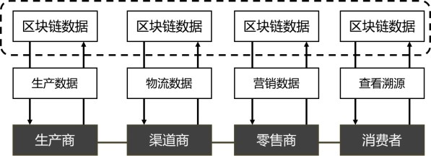
应用案例
现状
利用区块链，将物流过程记录到多方维护的区块链上，保证溯源信息的安全性，并且提升对账效率。
已有多家机构建立了基于区块链的物流溯源平台。

Slide 24
本章内容
7.1 联盟链平台
7.2 供应链金融
7.3 资产交易
7.4 司法存证
7.5 物流溯源
7.6 票据流通
7.7 典型案例
应用背景
应用案例

Slide 25
应用背景
定义
票据，如发票、承兑汇票等，流通于不同企事业机构的业务协作中。
票据所存在的痛点
易篡改、伪造、复制
票据的可靠性取决于开票机构的权威性。
存在一定被篡改、复制的可能。
取证周期长、费用高、人力投入大，操作成本较高。
校验成本高
机构在对账时付出较大的人力物力进行票据的核对。
票据的防伪成本高。
流通过程难以监管
为了监管票据的流通过程，监管机构要付出较大的人力成本。
由于各个机构信息系统的差异，难以完成统一的流通和监管。

Slide 26
本章内容
7.1 联盟链平台
7.2 供应链金融
7.3 资产交易
7.4 司法存证
7.5 物流溯源
7.6 票据流通
7.7 典型案例
典型案例

Slide 27
典型案例1——中国V链
vlian.cn
知识产权确权
版权授权
收益分配
侵权固证
跨链协同（司法链）
…

Slide 28
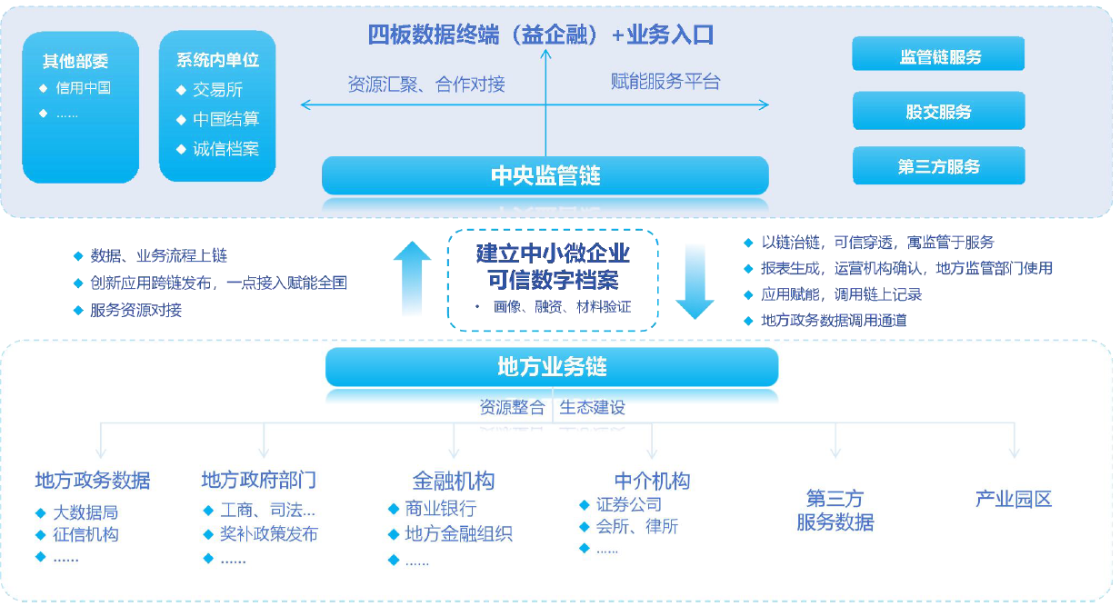
典型案例2——股权链
分层链
地方性股权业务链
中央全局监管链
企业数字档案
地方政务数据
第三方数据

Slide 29
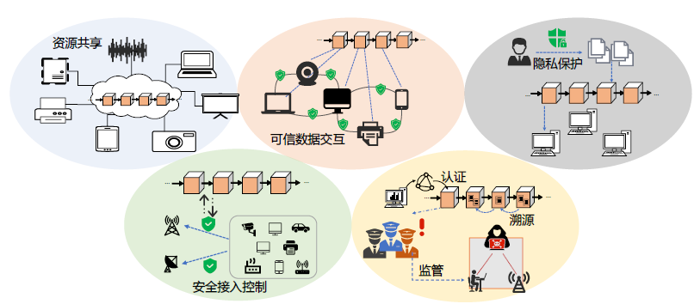
典型案例3——区块链与无线通信
参考文献：王家恒，凌昕彤，乐煜炜，黄永明，尤肖虎，区块链赋能6G移动通信白皮书，2021.6.

Slide 30
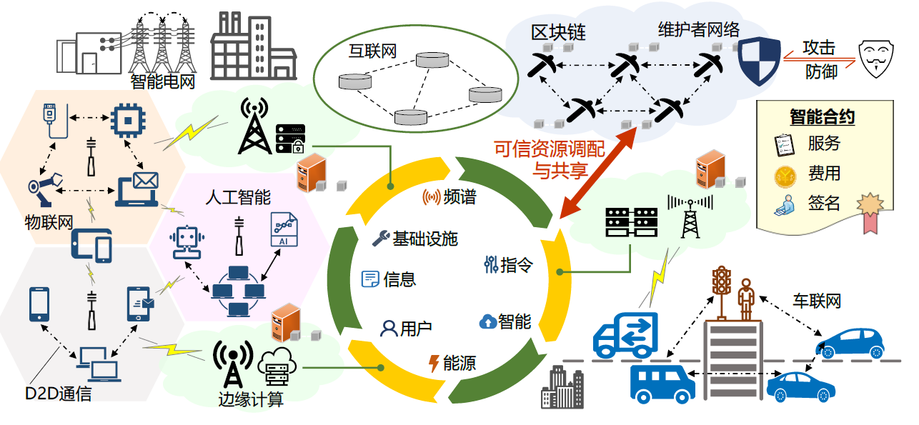
典型案例3——区块链与无线通信
参考文献：王家恒，凌昕彤，乐煜炜，黄永明，尤肖虎，区块链赋能6G移动通信白皮书，2021.6.

Slide 31
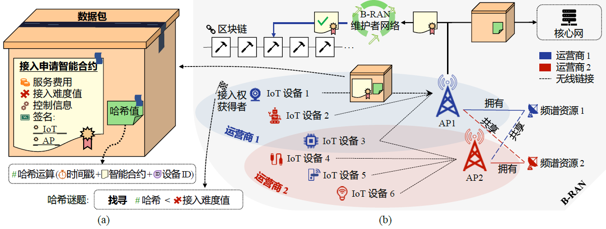
典型案例3——区块链与无线通信
可信RAN：基于区块链的哈希接入
参考文献：王家恒，凌昕彤，乐煜炜，黄永明，尤肖虎，区块链赋能6G移动通信白皮书，2021.6.

Slide 32
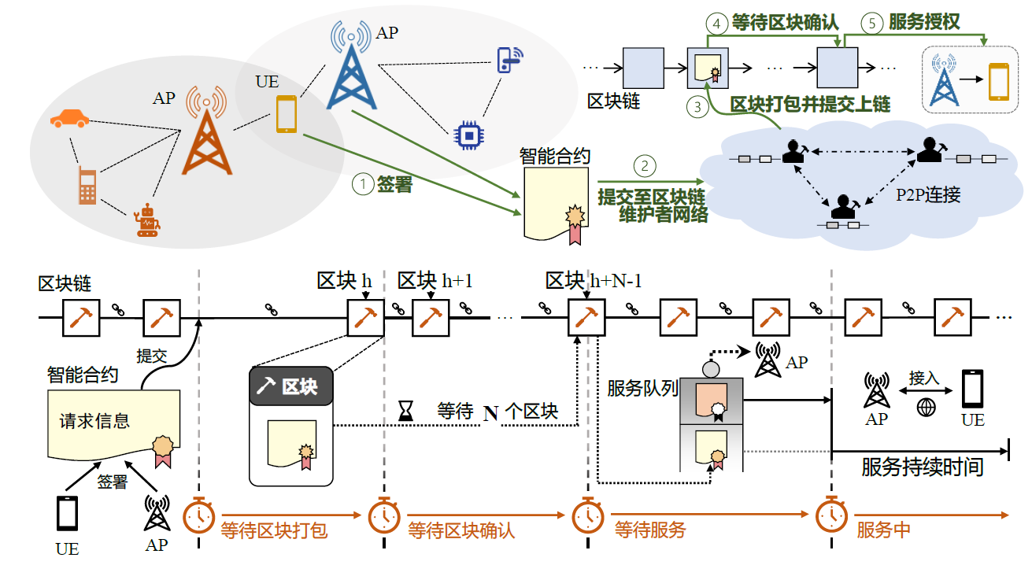
典型案例3——区块链与无线通信
参考文献：王家恒，凌昕彤，乐煜炜，黄永明，尤肖虎，区块链赋能6G移动通信白皮书，2021.6.

Slide 33
本章总结
公链与联盟链的异同点及优缺点
区块链在工业界中的应用及其重要性
掌握区块链所独有的特性
掌握Hyperledger Fabric项目
了解区块链应用落地所面对的问题
了解国内外区块链应用发展史

